Slide 1

Vi snakker om mangfoldighed
Plads til alle – hvordan får vi mere mangfoldige arbejdspladser?
Indsæt dato

Slide 2
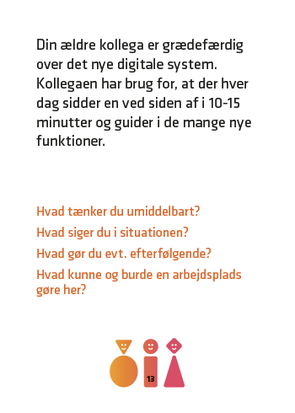
Velkommen
Velkommen!
Hvorfor mangfoldighed?
Hvad er rammen for mødet?
Notes:
Indled med at sige lidt om, hvorfor emnet er på dagsorden, hvad rammen er for mødet og at I skal prøve dialogkort om mangfoldighed.

Slide 3
Hvorfor snakke om mangfoldighed?
Hvad forstår I ved mangfoldighed?
Hvorfor skal vi tale om det på arbejdspladsen?
Notes:
Mulig opvarming:
Tal To og to om de to spørgsmål.

Slide 4
Formål
Formålet med dialogkortene er at sætte samtalen i gang på arbejdspladsen om dilemmaer og situationer, hvor holdninger til rummelighed bliver synlige.
Dialogkortene lægger ikke op til et rigtigt/forkert svar, men aktiverer forskellige reaktioner og holdninger, som former arbejdspladsens rummelighed og arbejdsplads.
Ikke alle situationer skal der nødvendigvis reageres på her og nu, men måske efterfølgende følges op på.
Notes:
Dialogkortene skal starte og sætte gang i dialogen.
Der er ikke nogle rigtige eller forkerte svar.
Dialogen er vigtigt i sig selv.
Måske giver den anledning til at I gør noget nyt, men ikke nødvendigvis.

Slide 5
Spilleregler for dialogen
Lad alle komme til orde, og lyt respektfuldt til hinanden
Det er OK at sige pas
Tal på egne vegne, og spørg ind fremfor at antage, hvad andre mener
I skal ikke blive enige, men kunne rumme forskellige perspektiver
Hold fortroligheden: Hvad der siges i gruppen, bliver i gruppen
Notes:
Her er nogle spilleregler som er vigtige for en god dialog.
Giver de mening?

Slide 6
Sådan gør I
En i gruppen tager det første kort og læser højt og besvarer et eller flere af spørgsmålene. Derefter lægges kortet på bordet, og andre fra gruppen byder ind med deres perspektiver. Tal både om situationen på kortet, egne oplevelser, og hvordan I forstår mangfoldighed på arbejdspladsen.
Omkring 10 min pr. kort.
Notes:
Læs evt. op.
Der er en som starter med at læse et kort op o svarer på spørgsmålene.
I andre byder ind med jeres perspektiver.

Slide 7
Tak for snakken!
Hvad har I talt om?
Er der nogle temaer
vi kan arbejde videre med?
Notes:
Der skal ikke konkluderes ved bordene men ud i rummet kan der godt spørges ind til hvilke snakke, der har været.
Luk mødet ned og fortæl hvis, der er noget som der umiddelbart kan arbejdes videre med.

Slide 8
Om dialogkortene
Vi snakker om mangfoldighed
Udvikling
Dialogkortene er udviklet af BFA i samarbejde med arbejds- og organisationspsykolog og forsker, Liv Starheim i 2022. En række af ledere, medarbejderrepræsentanter og konsulenter har på to workshops prøvet dialogkortene og på denne vis bidraget med en kvalificering af kortene. Derudover er dialogkortene inspireret af en række foreningers arbejde bl.a. Lige Adgang, Kvinfo og Sind Erhverv.
Få mere inspiration her
www.etsundtarbejdsliv.dk/mangfoldighed
Kontakt
Projektleder i BFA Lise Keller lke@bfa.dk med mere feedback og ideer.
Notes:
Dialogkortene er udviklet af BFA i samarbejde med Liv Starheim.
De er testet på workshop med en række arbejdspladser.

Slide 9
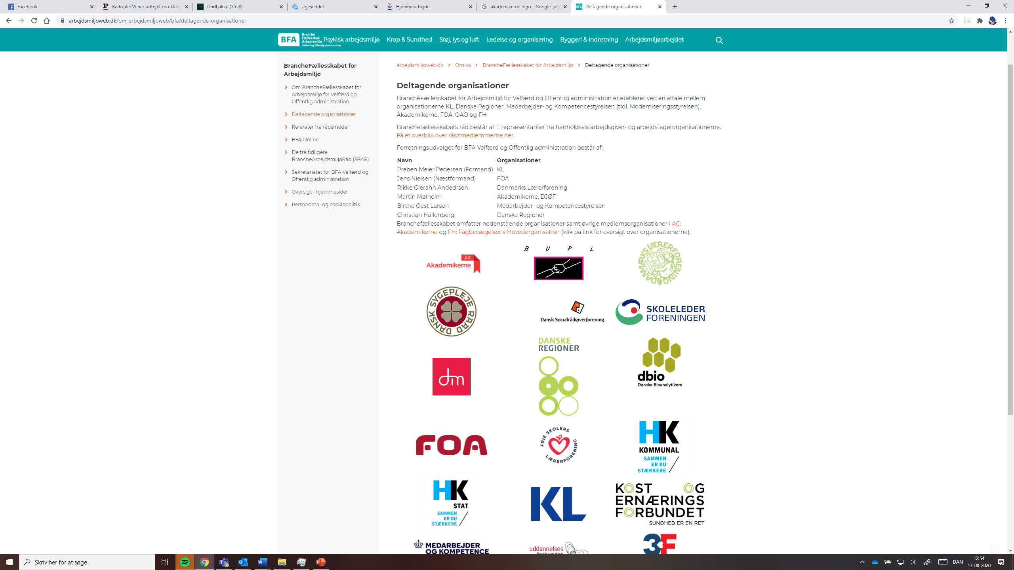
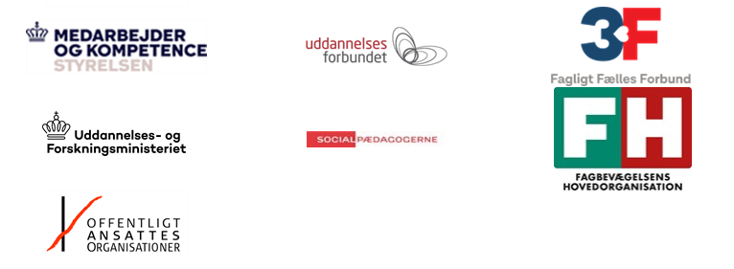
Hvem står bag
Vi snakker om mangfoldighed
Notes:
BFA består både af arbejdsgivere og arbejdstagere.
BFA støtter arbejdspladser i deres arbejdsmiljøarbejde bl.a. med informationer, konferencer, film dialogkort med videre.
Metoderne og budskaber er giver udtryk for enighed om, hvordan arbejdsmiljøproblemer kan forebygges og håndteres.

